Slide 1
Plan S 的足跡：
對於學術出版行業格局的意義
官欣瑩 Renee Guan 政府與大學解決方案顧問 Renee.guan@clarivate.com

Slide 2
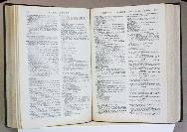
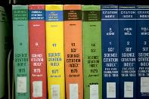
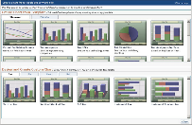
科睿唯安的過去與未來
2018
1997
重建ISI
負責戰略與創新合作
WOS
推出全方位引文資料平台Web of Science
1955
1964
2016
SCI
Eugene Garfield 博士發明引文索引
SCI
開發出
第一套科學引文索引
1970
1957
2018
ISI
成立ISI公司
SSCI/AHCI
JCR
重要資料庫與指標入續推出
Kopernio
收購人工智慧技術公司
自湯森路透獨立成科睿唯安
2017
Publons
收購學術社群平台
Papers
Database
Cloud
AI

Slide 3
科睿唯安智庫Institute for Scientific Information (ISI)
50多年來，ISI一直是科學計量學領域學術研究和產品研發的重要泉源。
它是科睿唯安公司的最初前身，也是目前科睿唯安科學和學術研究業務的核心
ISI將引領新的分析方法和指標，推動學術界與產業界的深入合作，提供更多獨特的創新視角

Slide 4
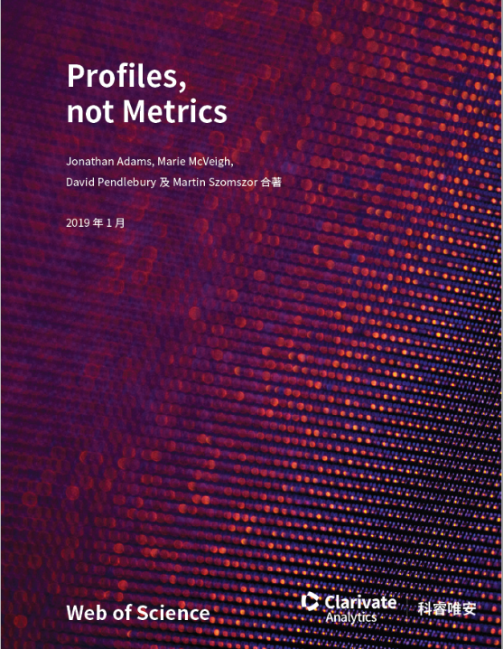
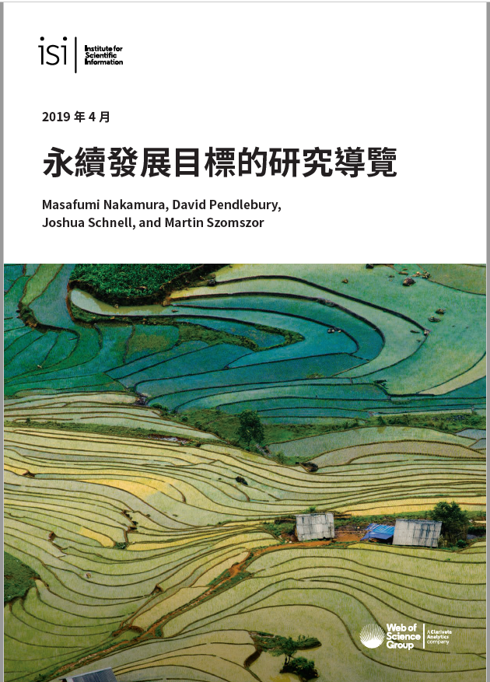
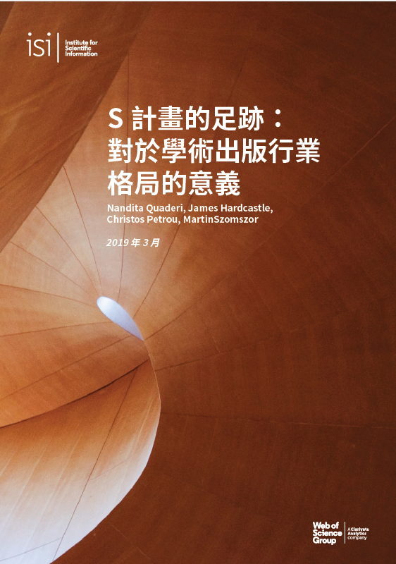
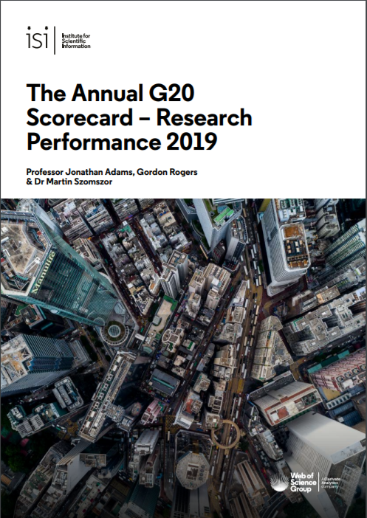
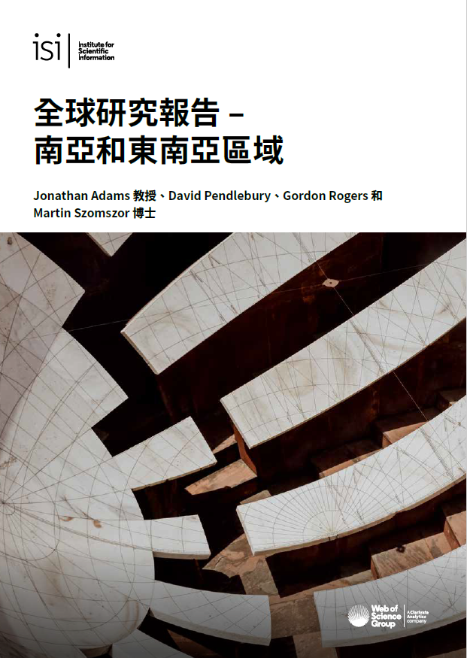
ISI系列報告
永續發展目標(SDGs)的研究導覽
G20國家2019年度科研績效分析
全球研究報告：
南亞與東南亞區域
Profiles not Metrics
S計畫的足跡

Slide 5
Plan S將推動更大一波的OA論文傳播
Plan S是“cOAlition S”的一項計畫：由歐盟 （European Commission）、歐洲研究委員會 （European Research Council）、國家級科研機構和科研資助機構聯合發起。該計畫發起於歐洲，目前也涵蓋全球其它科研資助機構。該計畫要求： 2021年起，所有由國家資助專案和國家科研機構撥款支持的科研人員，都必須將研究成果發表在公開的機構知識庫或者開放獲取（Open Access， 簡稱OA）的期刊上，供大眾通過公開網路平台免費使用。
資料來源：https://www.coalition-s.org/about/

Slide 6
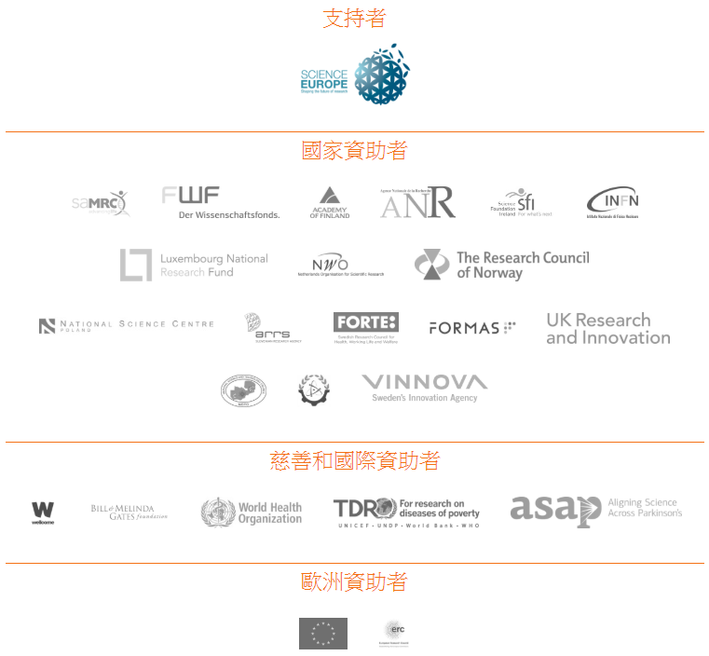
加入Plan S的 基金資助機構
共24個國家層級單位與國際科研資助單位參與Plan S
Notes:
比爾及梅琳達·蓋茨基金會

Slide 7
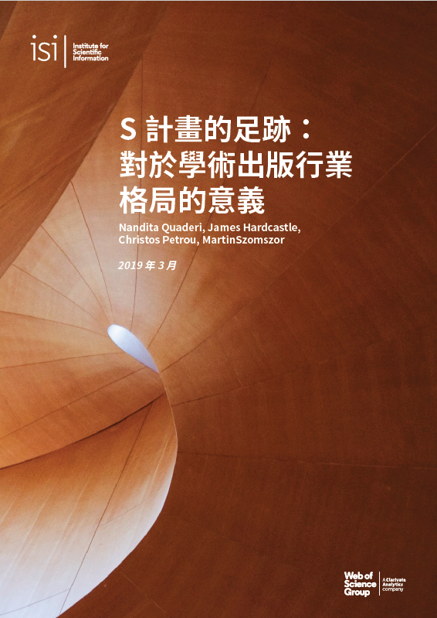
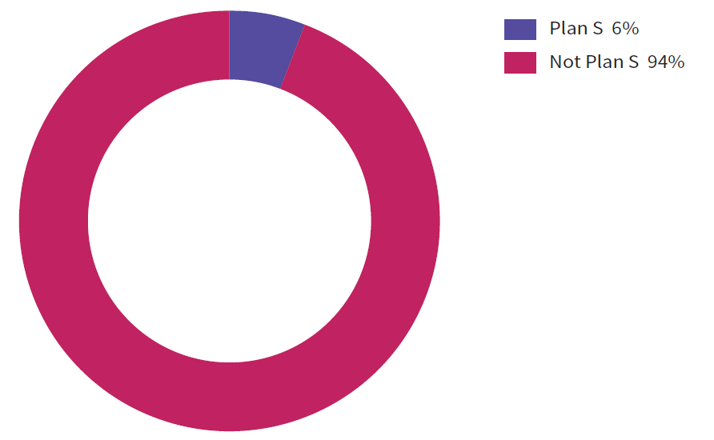
ISI系列報告
Plan S的足跡：對於學術出版行業格局的意義
本報告從科研資助機構、學科、國家、出版商和學術期刊的視角，研究了由S計畫機構資助的、且已發表論文的最新模式。
報告側重分析與變化，而非目前處境。
2018年12月，大約6%的 Web of Science收錄的論文由 S計畫機構資助，資助論文集中在 Web of Science 收錄的 20,000 種期刊中的 10,000 本左右。

Slide 8
從Plan S看學術未來的變化
Plan S激發了許多討論和交流，我們利用Web of Science引文索引的資料和中繼資料。
Plan S的原則不同於現有的OA政策和授權：基於本報告的目的，我們假設在DOAJ中收錄的期刊中發表論文是通往符合Plan S規定的主要途徑。
一些期刊可以轉換為完全OA，其他資助機構可能還會加入Plan S，可能還會出現其他符合開放獲取規定的途徑。

Slide 9
Web of Science的OA政策與收錄
OA 類型 | 描述
金色 | DOAJ | 文獻出版的期刊列於開放取用期刊目錄 (DOAJ) 清單。若要列於 DOAJ，根據《布達佩斯開放取用倡議》(Budapest Open Access Initiative)，這些期刊中的所有文獻都必須擁有授權。請向 DOAJ 諮詢其特定定義。
 | 其他 | 其他金色開放取用文獻，Impactstory 的 Unpaywall 資料庫將此類文獻視為具有 Creative Commons (CC) 授權，但出版這些文獻的期刊不會列於 DOAJ。這些文獻大部分來自混合期刊。混合開放取用期刊為包含部分開放取用文獻的訂閱期刊。其他金色為識別混合金色開放取用文獻的指標，其完整性具不同層級，尤其是對新出版的項目。
桐色 | 這些文獻的授權不明確，或 Impactstory 的 Unpaywall 資料庫將其視為非 CC 授權文獻。這些為出版者網站上的免費閱讀或「公開取用」文獻。出版者可能為了宣傳，讓文獻在限期內可免費取用。在宣傳期結束後，取用文獻可能需要費用，這會讓我們的資料暫時發生錯誤。
綠色 | 出版 | 文獻最終出版的版本，裝載於機構或主題式知識庫 (例如超過禁止上網期限，張貼於 PubMed Central 的文獻)。
 | 已接受 | 裝載於機構知識庫中的已接受稿件。內容已經同儕閱讀且為最終版本，但可能未經過出版者的審稿或排版。

Slide 10
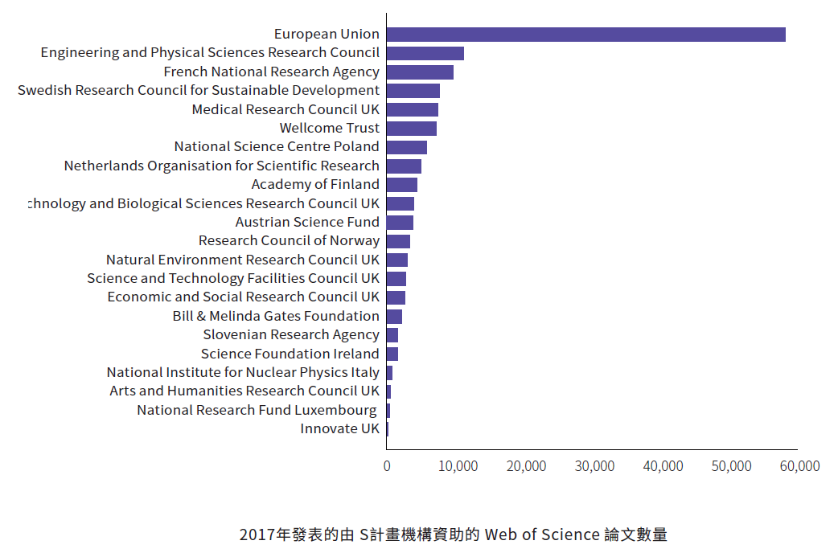
2017年發表的由 Plan S機構資助的 Web of Science 論文數量
European Union是最大funder

Slide 11
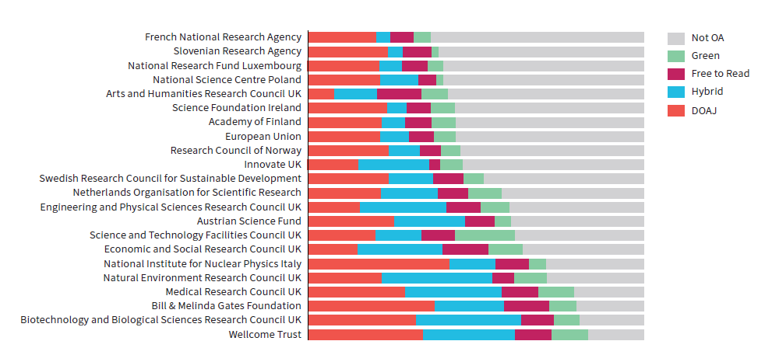
2017年發表的Plan S機構資助論文的各 OA 類型占比
可從OA的比例發現不同學科的差異性
生物醫學 BBSRC和MRC的金色OA覆蓋率相當高
在社會科學（ESRC）和人文科學（AHRC）中，金色OA的覆蓋率卻較低。

Slide 12
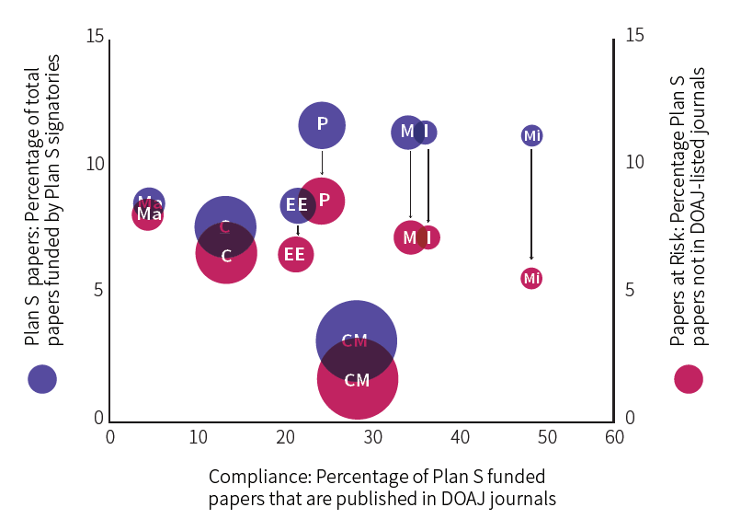
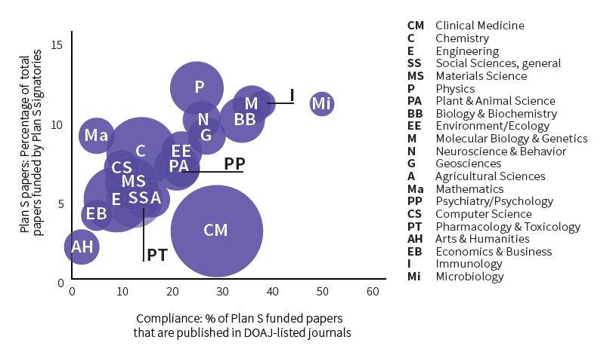
Plan S如何影響學科領域？
在Plan S機構資助的主要研究領域中，由於現有的規定，已經具有了相對較高的OA符合性。其他研究領域，如社會科學，得到Plan S的資助相對較少，因而OA符合性較低。
S 計畫極大挑戰的研究領域是那些目前OA符合性較低，但是獲得Plan S資助較多的領域。
目前，各個研究領域之間或研究領域內符合Plan S規定要求的期刊分佈都不均勻。
分子生物學
微生物學
數學
微生物學
人文藝術
Notes:
紫色：簽署plan s的基金資助機構所資助學科比例
紅色：沒有發表在DOAJ的文章數量
生命科學領域不但存在合適的OA期刊，且也被PLAN S的研究人員廣泛使用

Slide 13
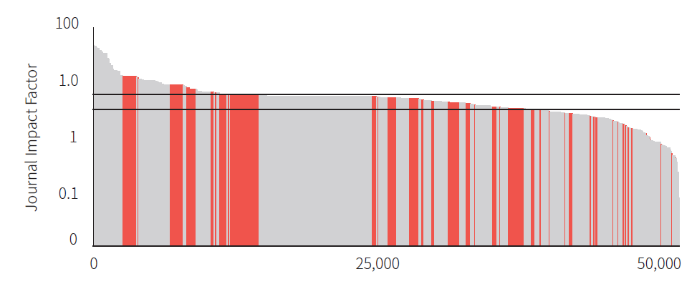
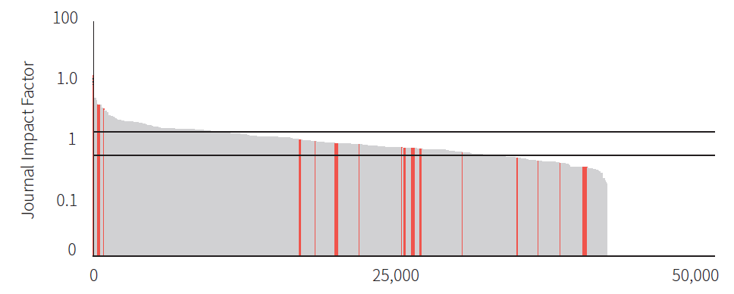
透過Impact Factor瞭解學科領域OA期刊分布
分子生物學與遺傳學
數學
有 JIF 值期刊上的論文約有 5.2 萬篇，其中 35% 是在DOAJ 收錄期刊上發表的，S計畫資助論文約有 6,200 篇。
有 JIF 期刊上的論文約有 4.3萬篇，其中 8% 是在 DOAJ收錄期刊上發表的，S計畫資助論文約有4,100篇。
※紅色表示 DOAJ 收錄期刊
Notes:
分子生物學與遺傳學領域（圖5）DOAJ收錄期刊較多，體量較大（即相應分佈面積較大），而且分佈在JIF值的各個區間之內。在數學（圖6）領域DOAJ收錄期刊總數少，相應期刊論文占比小。

Slide 14
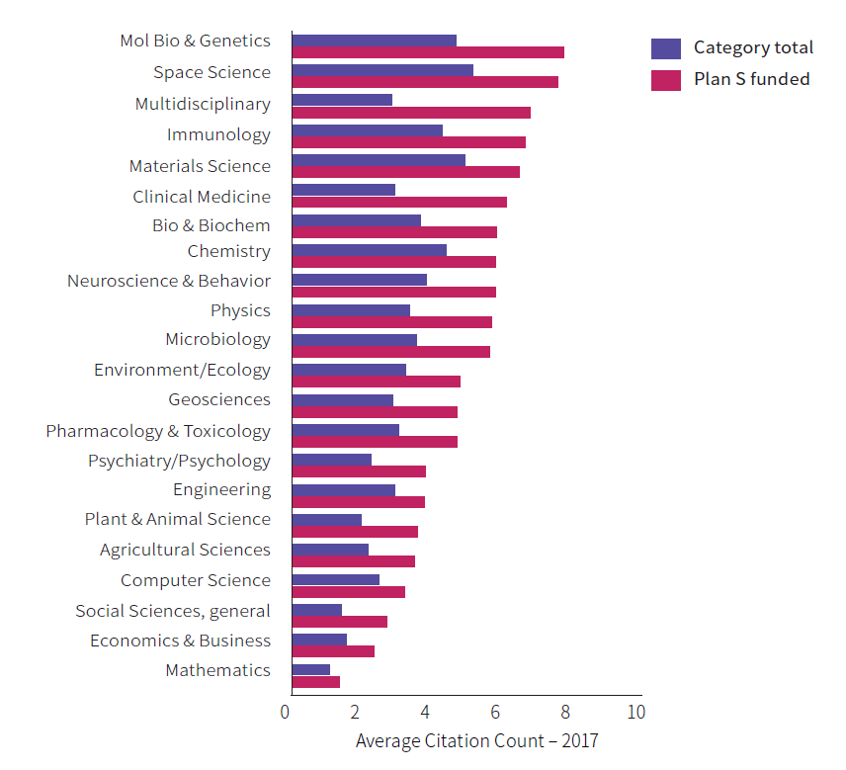
Plan S論文 影響力較高
將每個分類中Plan S資助論文的篇均被引次數與總體論文的篇均被引次數相比較，我們可以看到Plan S資助論文的篇均被引次數均高於全球基準

Slide 15
Plan S在其他地方的影響要比在歐洲的影響小得多，但仍可將OA論文占比提升10%以上

Slide 16
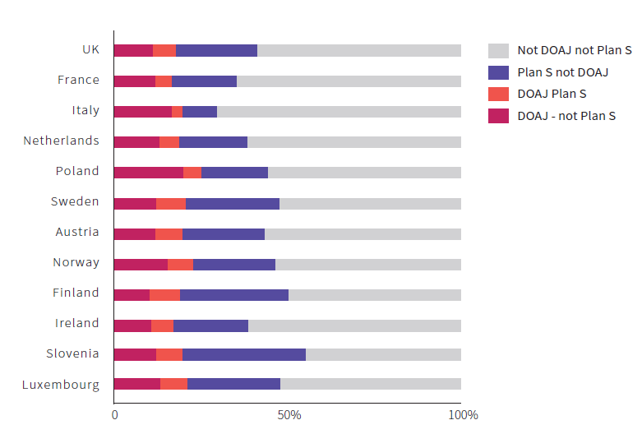
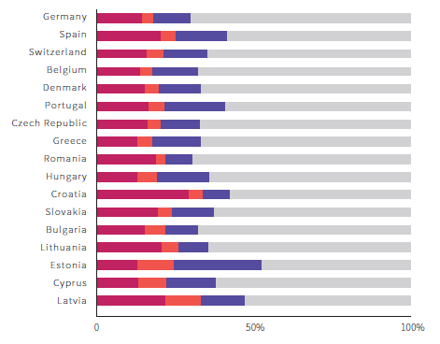
Plan S有可能將影響國家的OA論文比例提升至40%
已簽署Plan S的國家級資助機構
未簽署Plan S的歐洲國家
非歐洲國家
Notes:
紫色是風險論文

Slide 17
Plan S如何影響出版商？
可能會有200家較大的出版機構需要進行轉型和內容遷移
Web of Science中有4,900家出版商有一個或多個期刊的資料可用於分析，20%的出版商佔有90%以上的論文。
我們對最大的200家出版商進行分析：每家出版商都在2017年出版了420多篇論文，占論文總數的85%以上，其中由S計畫機構資助的論文占95%以上。
在這200家出版商中，大概有四分之一的出版商S計畫資助的論文不到6篇，並且所有出版商發表S計畫資助論文都不超過自身論文總數的30%。

Slide 18
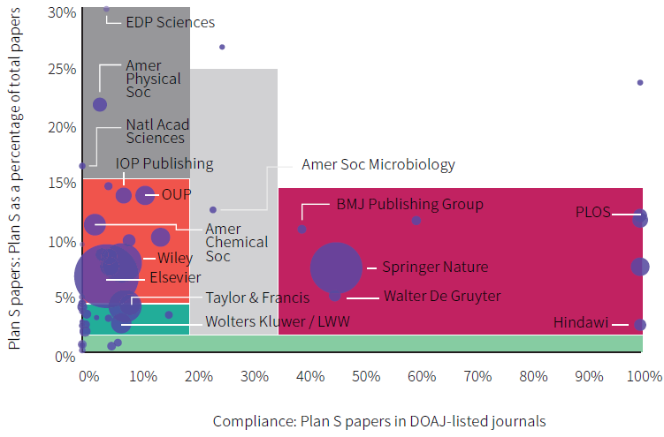
出版商與 Plan S論文分布
Plan S資助的科研產出在全球論文占比雖不到7%，發表期刊影響力高，它們將影響出版行業的格局
「有風險」的論文佔比很高的出版商，可能需要有更大的改變

Slide 19
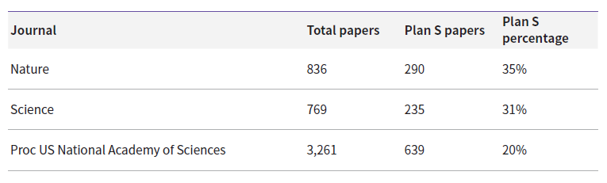
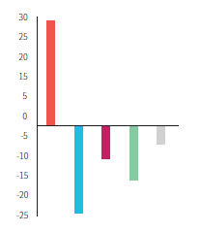
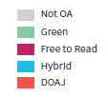
內容轉移將會是商業決策的挑戰
一些重要的多學科期刊所包含的S計畫內容多達三分之一，但期刊卻不符合S計畫的規定。
現有期刊轉變成完全OA？重新寄送至DOAJ收錄的期刊？
將內容遷移到OA出版物意味著29%的較高被引用文章的整體轉移到符合規定的期刊上，對於某些學科而言可能是破壞性的，而且還不一定能找到合適的OA出版物。
√
√

Slide 20
Plan S將面臨的問題與討論
目前OA 期刊的覆蓋範圍有限，期刊出版將面臨一個巨大的挑戰
完全金色OA出版物可能會發現自己被大量的稿件淹沒
新的出版物很可能會出現
在某些學科中，可能暫時缺乏符合要求的出版物
研究經費的影響
混合期刊中的平均 APC為£2401，而DOAJ收錄的期刊的平均APC為£1943
出版的費用轉移至科研資助機構，將多承擔1.5億歐元出版成本
對於資源不足的研究者，出版費用可能會是發表研究的阻礙

Slide 21
台灣OA發表數量持續增加
2009-2018的發表趨勢
2017
2018
資料來源：Web of Science, InCites

Slide 22
台灣研究基金資助與OA的比例
台灣發表論文有40%是來科技部計畫資助
整體論文的總量，發表於OA期刊比例24%；在科技部資助的OA論文比例達26%
OA論文數的總量有37%是來自於科技部的計劃資助
台灣WOS論文總數
台灣WOS
OA論文總數
科技部資助
WOS論文總數
科技部資助
WOS OA論文總數

Slide 23
從Plan S的策略反思台灣的未來
Plan S的影響勢必會為學術出版造成不小的變動
出版社是否會為了適應研究者的需求而轉換出版模式？
學科之間的出版平衡是政策制定上必需考量的重要面向
學者對OA的刻版印象或不甚了解，是否會阻礙推廣OA?
政策制定成為OA的推手，但過渡時期的變動可持續觀察作為台灣未來的借鏡

Slide 24
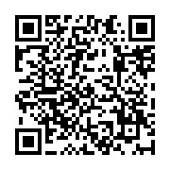
即時追蹤最新ISI系列報告與科睿唯安最新資訊!知!!趕緊加入我們
Plan S的足跡：對於學術出版行業格局的意義
追蹤科睿唯安粉絲頁
https://clarivate.com.tw/institute-for-scientific-information-reports/
https://www.facebook.com/ClarivateTaiwan/

Slide 25
Thank you
Renee Guan
Renee.guan@clarivate.com
+886 28729-2124
webofsciencegroup.com
© 2019 Clarivate Analytics. All rights reserved. Republication or redistribution of Clarivate Analytics content, including by framing or similar means, is prohibited without the prior written consent of Clarivate Analytics. Web of Science Group and its logo, as well as all other trademarks used herein are trademarks of their respective owners and used under license.

